Slide 1

Aplicación de RecepApp
"De la idea al plato." Tu recetario móvil para buscar, guardar y publicar recetas — simple, rápido y pensado para cocineros de todos los niveles.
Daniel Sanabria Mosquera

Slide 2
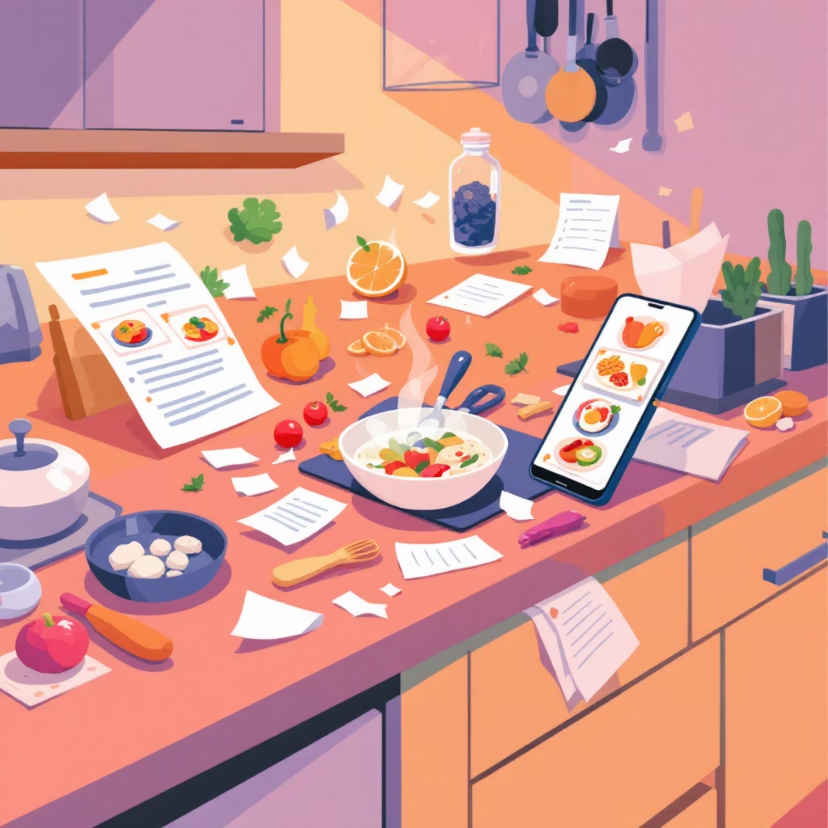
Cocinar bien empieza con
encontrar y organizar
La pasión por la cocina a menudo se topa con un desafío común: la dispersión de recetas. Entre libros, notas manuscritas, capturas de pantalla y enlaces de internet, encontrar la receta perfecta se convierte en una odisea.
Esta falta de organización no solo frustra, sino que limita la creatividad. Además, compartir tus propias creaciones culinarias, con sus detalles y adaptaciones únicas, es un proceso engorroso que desanima a muchos.
¡Di adiós al caos en la cocina y da la bienvenida a la eficiencia!

Slide 3

Tu recetario móvil, siempre contigo
Imagina tener todas tus recetas seleccionadas guardadas y tus propias creaciones en un solo lugar, accesible desde tu móvil en cualquier momento y lugar. Nuestra aplicación te permite buscar, guardar, publicar y gestionar tus recetas con total facilidad.
Desde la inspiración en el mercado hasta la creación en tu cocina, tu asistente culinario personal.

Slide 4






Del hambre a la receta
Nuestra aplicación está diseñada para ser increíblemente sencilla y fluida, guiándote desde el deseo de cocinar hasta el plato final con pasos claros y lógicos.
Inicia Sesión
Accede a tu mundo de recetas personalizadas.
Busca "pasta"
Encuentra al instante tu plato deseado.
Lee la Receta
Descubre ingredientes y pasos detallados.
Guarda
Añade la receta a tu colección personal.
Sube Tu Receta
Comparte tu propia creación culinaria.
Edita/Elimina
Mantén tu contenido actualizado y relevante.
Cada paso, pensado para una experiencia de usuario sin fricciones.

Slide 5
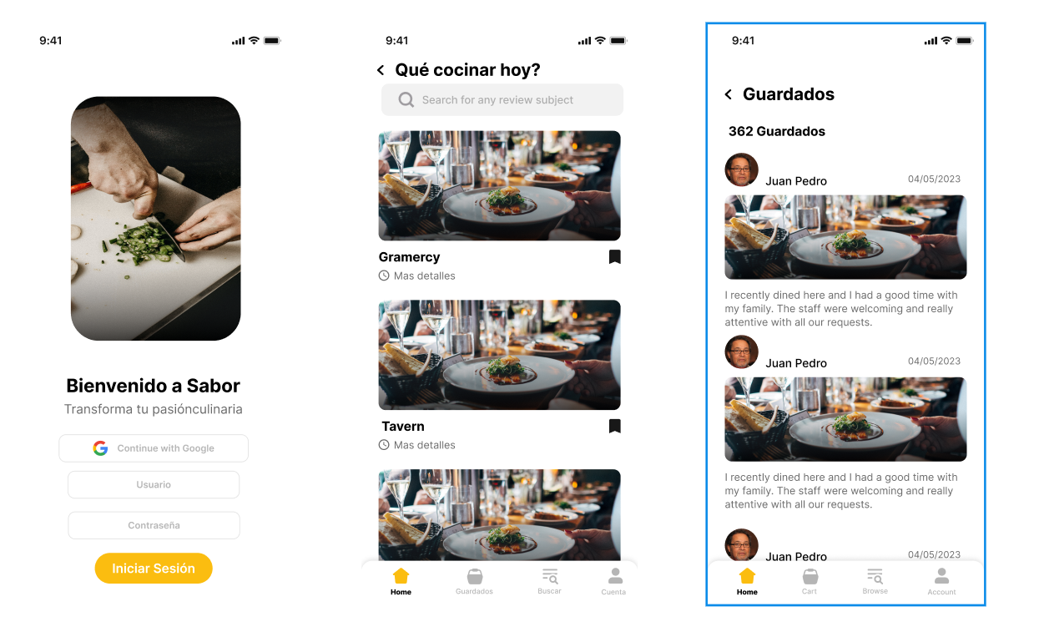
Recorrido por Sabor
Hemos diseñado una interfaz limpia y funcional que te permitirá navegar por la aplicación con total agilidad. Aquí un vistazo rápido a las pantallas clave del MVP:
Esta secuencia muestracómo cada funcionalidad se integra armoniosamente.

Slide 6
Diferenciadores: enfoque, claridad y control
Más allá de las funcionalidades, nuestro MVP se distingue por principios de diseño fundamentales que garantizan una experiencia superior:
Sencillez de Uso
Estructura Clara
Control del Autor
Una interfaz limpia e intuitiva que elimina distracciones y facilita la navegación para usuarios de todos los niveles. Cocinar debe ser un placer, no un desafío digital.
Cada receta se presenta con una organización lógica de ingredientes y pasos, optimizada para la lectura en dispositivos móviles, incluso con las manos ocupadas.
Los creadores tienen control total sobre sus publicaciones, pudiendo editar o eliminar sus recetas en cualquier momento, asegurando la calidad y relevancia del contenido.
Estos pilares aseguran que la aplicación sea no solo útil, sino también agradable de usar.

